Slide 1
ВСС РФ. Организация и управление на предприятиях связи
ВСС РФ

Slide 2
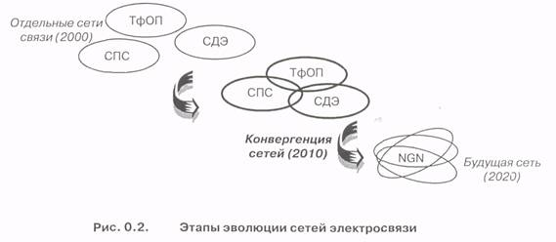
В историческом плане все виды электросвязи длительное время развивались независимо друг от друга, в результате чего сформировались несколько независимых сетей.

Slide 3
Сети общего пользования не справлялись с требуемыми объемами передачи информации, необходимыми для нормального развития экономики и поэтому ряд министерств и ведомств стали создавать свои сети для удовлетворения собственных нужд.
В 70-х годах было принято решение о создании Единой автоматизированной сети связи (ЕАСС) СССР. Работа по созданию сети ЕАСС прекратилась в связи с развалом СССР.
В настоящее время этот проект, отражая изменение геополитической ситуации и новые революционные достижения в области связи, носит название Взаимоувязанная сеть связи России.

Slide 4
Для того чтобы существующие и создаваемые сети могли успешно взаимодействовать друг с другом внутри страны, а так же с сетями других государств, необходимо обеспечить выполнение общих организационно-технических требований, которые формулируются организациями стандартизации.
Организации стандартизации обеспечивают условия для обсуждения прогрессивных технологий, утверждают результаты этих обсуждений в виде официальных стандартов, а также обеспечивают распространение утвержденных стандартов.

Slide 5
Международная организация стандартизации (МОС) (International Standard Organization - ISO) - является автором стандартов в различных областях деятельности, включая стандарты по телекоммуникациям. Членами ISO являются национальные организации стандартизации. Участие в ISO является добровольным. Наиболее известным стандартом ISO в области телекоммуникаций является эталонная модель взаимодействия открытых систем.
Телекоммуникационный сектор стандартизации Международного союза электросвязи (МСЭ-Т) (Telecommunication Standardization Sector of International Telecommunication Union - ITU-T) - международная организация, разрабатывающая стандарты в области связи.

Slide 6
В мае 1865 года в Париже была подписана конвенция о созда­нии Международного Телеграфного Союза - International Telegraph Union. Россия была одной из стран, которые учредили эту меж­правительственную организацию. Конференция, состоявшаяся в 1932 году в Мадриде, решила объединить Международный Телеграфный Союз с аналогичной организацией, занимающей­ся вопросами радиосвязи.
В результате появилось название ITU - International Telecommunication Union. Примечательно, что это преобразование не потребовало изменения аббревиатуры на английском языке - ITU. С 1947 года статус ITU изменился. Он стал специализированным учреждением Организации Объединенных Наций

Slide 7
Штаб-квартира ITU с 1948 года расположена в Женеве.
В настоящее время (после ряда структурных изменений) основные рабочие органы ITU представлены тремя секторами:
• стандартизации электросвязи (ITU-T);
• радиосвязи (ITU-R);
• развития электросвязи (ITU-D).

Slide 8
Европейский институт стандартизации электросвязи (European Telecommunications Standards Institute - ETSI). Определяет единую техническую политику в области телекоммуникаций для стран - членов Европейского сообщества. Наиболее известным стандартом ETSI является стандарт сотовой системы подвижной радиосвязи GSM.
Европейская ассоциация производителей ЭВМ (European Computer Manufactures Association - ECMA).

Slide 9
Американский Национальный Институт Стандартизации (American National Standard Institute - ANSI) - является координирующим органом добровольных групп по стандартизации в пределах США. ANSI является членом ISO. Широко известным стандартом ANSI по коммуникациям является FDDI.
Федеральная комиссия по связи (Federal Communication Commission - FCC) США. Правительственная организация США, занимающаяся регулированием в отрасли связи, в том числе распределением спектра радиочастот.

Slide 10
Совет по Регуляции Работы Internet (Internet Activities Board - IAB) - Совет определяет основную политику в области глобальной сети Internet.
Включает в себя два подкомитета: исследовательский - IRTF (Internet Reseach Task Forse) и стандартизации - IETF (Internet Engineering Task Forse). Стандарты IAB называются "Request for Comments" (RFC)
Для работ над спецификациями систем третьего поколения мобильной связи 3G было решено объединить усилия и ресурсы разных региональных организаций, занимающихся разработкой стандартов в области СПС. Для этого шестью организациями из пяти разных частей света был создан партнерский проект 3GPP (Third GenerationPartnership Project).

Slide 11
В нашей стране работы по стандартизации в области связи наряду с Государственным комитетом по стандартизации, метрологии и сертификации (Госстандартом) проводят также Министерство цифрового развития связи и массовых коммуникаций РФ (Минкомсвязи РФ) и Государственная комиссия по электросвязи (ГКЭС) Минсвязи РФ, Государственная комиссия по распределению частот (ГКРЧ) Минсвязи РФ и Главгоссвязьнадзор России (Федеральная служба по надзору в сфере связи, информационных технологий и массовых коммуникаций).

Slide 12
ВСС представляет собой сложную, иерархическую систему. Упрощенно ее можно представить тремя уровнями.
I уровень. Первичные сети ВСС.
Представляет собой совокупность узлов, линий передачи, типовых физических цепей, типовых каналов передачи и сетевых трактов ВСС. Первичная сеть представляет вторичным сетям каналы передачи и физические цепи.

Slide 13
Сеть первичная (transmission network, transmission media) — Совокупность типовых физических цепей, типовых каналов передачи и сетевых трактов, образованную на базе сетевых узлов, сетевых станций, оконечных устройств первичной сети и соединяющих их линий передачи.
Сеть первичная внутризоновая — Часть первичной сети, обеспечивающая соединение между собой типовых каналов передачи разных местных первичных сетей одной зоны нумерации телефонной сети.
Сеть первичная магистральная — Часть первичной сети, обеспечивающая соединение между собой типовых каналов передачи и сетевых трактов разных внутризоновых первичных сетей на всей территории страны.
Сеть первичная местная — Часть первичной сети, ограниченная территорией города с пригородом или сельского района.

Slide 14
II уровень. Вторичные сети.
Состоят из каналов определенного назначения (телефонных, телеграфных, передачи данных, телевизионных и т.д.)
На основе типовых каналов передачи и физических цепей первичной сети с помощью узлов и станций коммутаций организуются различные вторичные сети (телефонная, телеграфная, передачи данных, передачи газет, сети распределения программ ТВ и ЗВ). Вторичные сети обеспечивают транспортировку, коммутацию, распределение сигналов в службах электросвязи.

Slide 15
III уровень. Системы и службы электросвязи, предоставляющие пользователям конкретные услуги (Телефонную связь, Услуги по передаче данных, распределение программ звукового и телевизионного вещания, и т.д.
На базе вторичных цепей организуются системы электросвязи, представляющие собой комплекс технических средств, осуществляющих электросвязь определенного вида и включающие в себя соответствующую вторичную сеть. Система электросвязи может включать в себя одну или несколько служб электросвязи и одну или несколько сетей электросвязи.

Slide 16
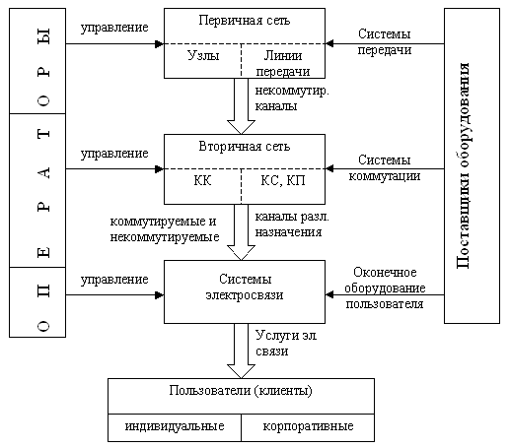
Общая структура ВСС

Slide 17
Управление сегментами ВСС осуществляют операторы связи – это специализированные предприятия, которые создают телекоммуникационную сеть для оказания общедоступных услуг, владеют этой сетью и поддерживают её работу. (т.е. операторы связи имеют собственную инфраструктуру).
Любая телекоммуникационная сеть оператора связи в общем виде состоит из:
сетей доступа;
магистральной (транспортной) сети;
центров управления сервисами (центры управления).
И сети доступа и магистральные сети строятся на основе коммутаторов.

Slide 18
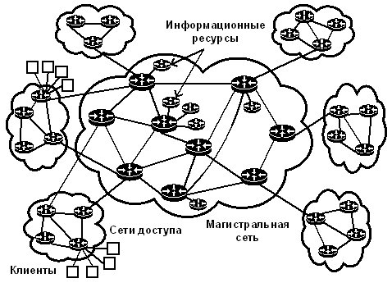
Структура телекоммуникационной сети оператора связи

Slide 19
К коммутаторам сетей доступа подключается оконечное оборудование пользователей. Основное назначение сетей доступа – концентрация информационных потоков, поступающих от многочисленных пользователей и передача их при необходимости коммутаторам магистральной сети.
Магистральная сеть связывает отдельные сети доступа, обеспечивая транзит по высокоскоростным каналам. Коммутаторы магистральных сетей могут оперировать не только информационными соединениями отдельных пользователей, но и агрегированными информационными потоками.

